Slide 1
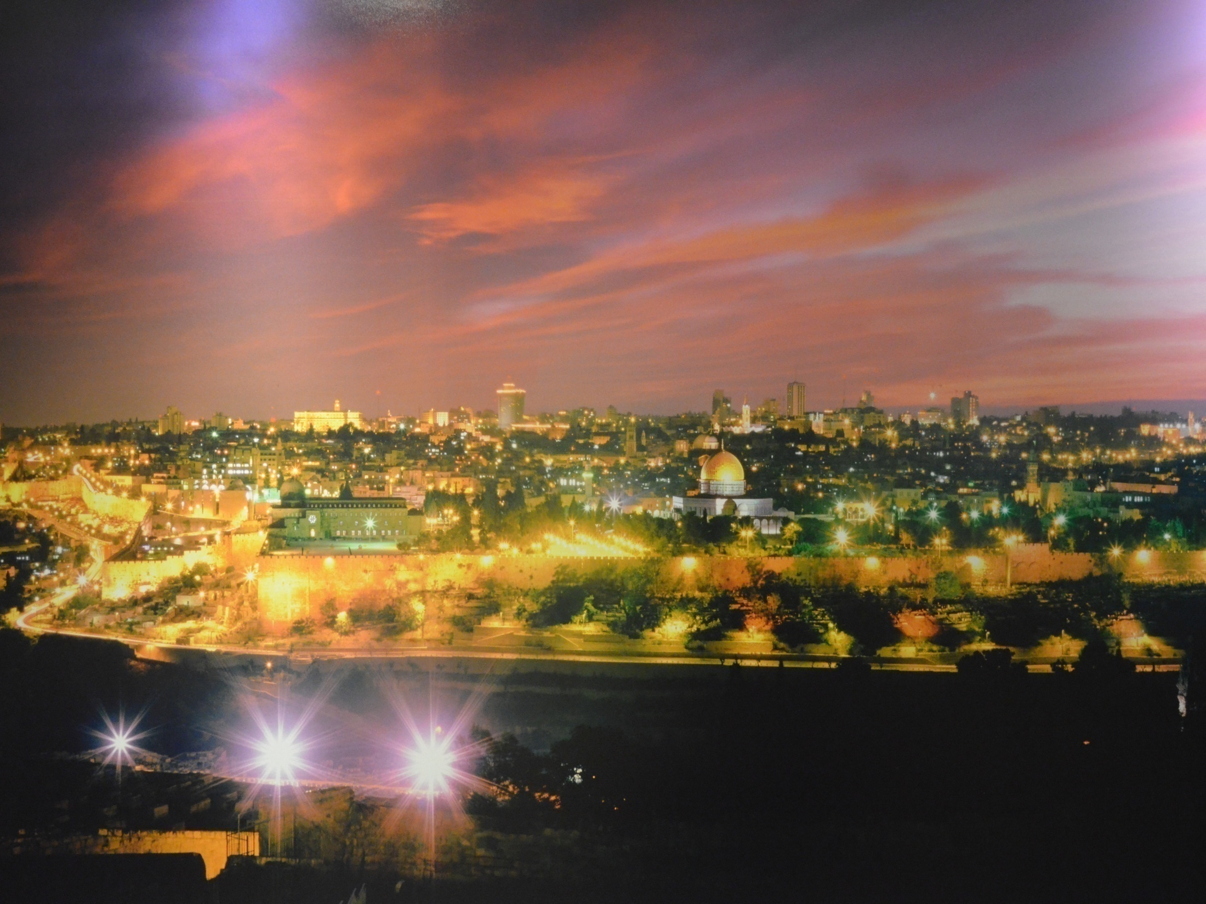
KUDÜS ŞEHRİ NERESİDİR?

Slide 2
1
2
3
4

Slide 3
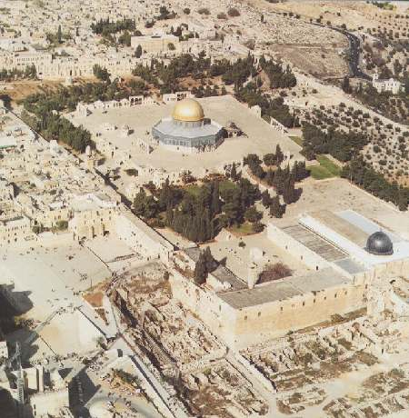
DÜNYADA KURULAN
EN ESKİ ŞEHİRLERİNDEN BİRİDİR

Slide 4
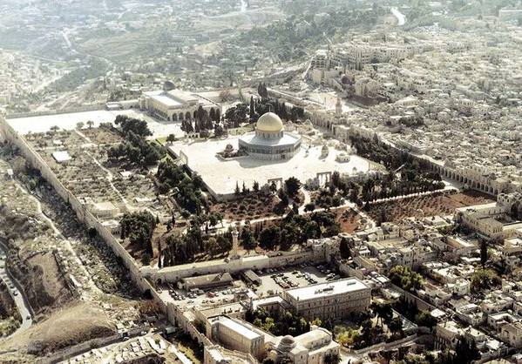
MESCİD-İ AKSA
NERESİDİR?

Slide 5
144 DÖNÜM ARAZININ
TAMAMIDIR

Slide 6
KUDÜS VE MESCİD-İ AKSA BİZİM İÇİN NEDEN ÖNEMLİDİR?

Slide 7
İSRA SURESİ 1. AYET
"Kulu Muhammed'i geceleyin, Mescid-i Haram‘ dan kendisine bazı âyetlerimizi göstermek için, etrafını mübarek kıldığımız Mescid-i Aksâ'ya götüren Allah, her türlü noksan sıfatlardan münezzehtir. Şüphesiz ki her şeyi hakkıyla işiten, hakkıyla gören O'dur."

Slide 8
1- MESCİD-İ AKSA İLK KIBLEMİZDİR

Slide 9
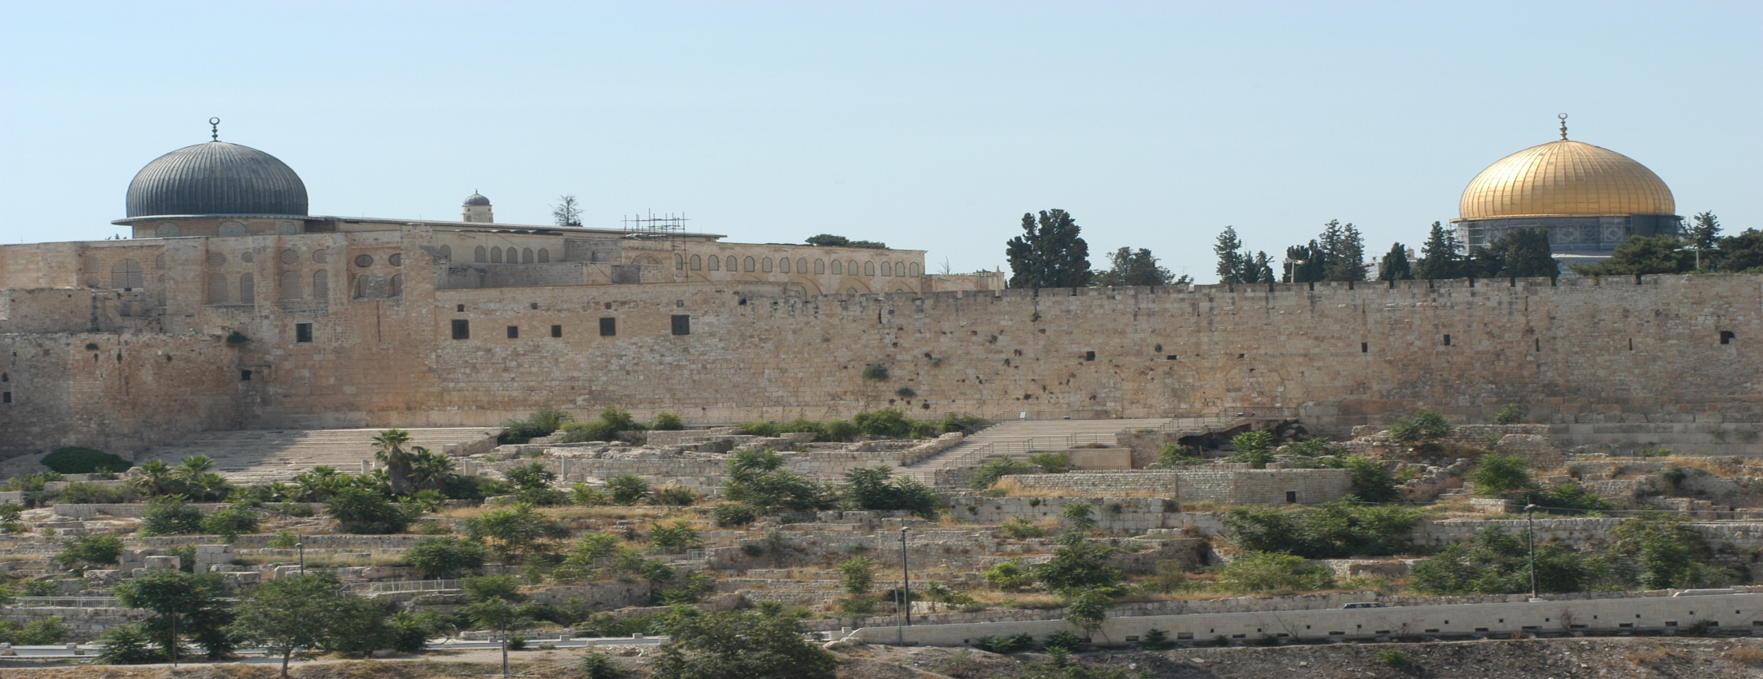
2-)Mescidi Aksa Hz. Peygamber’in İsra ve Miracının gerçekleştiği yerdir.
: "Kulunu, kendisine birtakım ayetlerimizi göstermek için bir gece Mescidi Haram'dan çevresini mübarek kıldığımız Mescidi Aksa'ya yürütenin şanı pek yücedir." (İsra, 17/1)

Slide 10
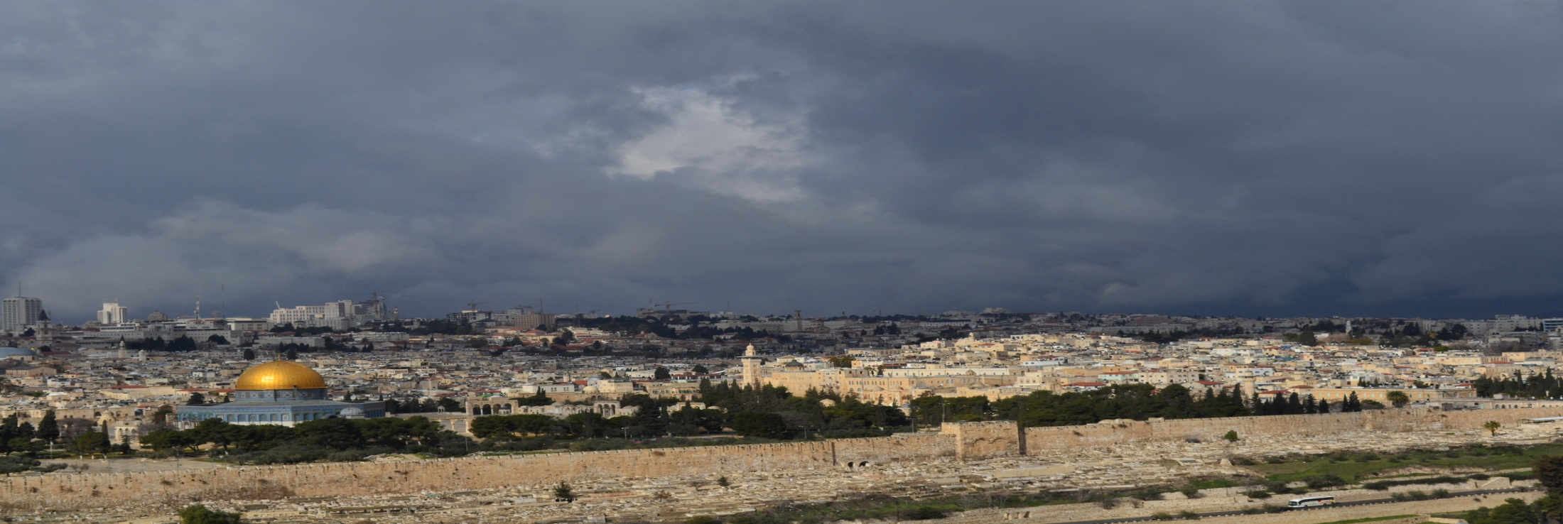
3-Allah’ın yeryüzündeki ikinci evidir
Buhari ve İbn-i Mace'nin nakletmiş olduğu bir hadisi şerifte Ebu Zer (r.a.)'in şöyle dediği bildirilmiştir: "Resulullah (a.s.)'a, yeryüzüne konulmuş olan ilk mescidin hangisi olduğunu sordum. "Mescidi Haram" diye buyurdu. "Sonra hangisi?" dedim. Mescidi Aksa diye buyurdu. "İkisi arasındaki süre ne kadardır?" diye sordum. Şöyle buyurdu: "Kırk yıl. Sonra bütün yeryüzü senin için mesciddir. Nerede namaz vaktine girersen orada namaz kıl." (Buhari, Kitabu Ehadisi'l-Enbiya, 60/40; İbnu Mace, Kitabu'l-Mesacid ve'l-Cemaat, 4/7)

Slide 11
4-)Mescidi Aksa Kutsal Mescidlerin Üçüncüsüdür.

Slide 12
Resulullah (a.s.) bir hadisi şerifinde şöyle buyurmuştur: "Yolculuk ancak şu üç mescidden birine olur: Benim şu mescidime, Mescidi Haram'a ve Mescidi Aksa'ya."
(Müslim, Kitabu'l-Hacc, 15/415, 511, 512)

Slide 13
5-)Kudüs ve çevresi peygamberlik ve bereket yurdudur.

Slide 14
6-)Mescid-i Aksa’da namaz kılmak faziletlidir.

Slide 15
Resulullah (a.s.) bir hadisi şerifinde şöyle buyurmuştur: “Mescid-i Aksada kılınan namaz Mescid-i Haram ve Mescidi Nebevi haricindeki mescitlerde kılınan beş yüz namaza denktir.” (Müslim, Hacc 1394 Mecmau’z-Zevaid,4/7,Umdetü’kari,4/280)
Bir hadisi şerifte bildirildiğine göre Resulullah (s.a.s)'ın cariyesi Meymune (r. anha): “Ya Resulullah! Bize Mescid-i Aksa hakkındaki hükmün ne olduğunu bildir" dedi. Resulullah (s.a.s.) de şöyle buyurdu: "Oraya (Mescidi Aksa'ya) gidin ve içinde namaz kılın." -Hadisin ravisi dedi ki: "O zaman burası (Mescidi Aksa'nın bulunduğu topraklar) Daru'l-Harb'di (yani Müslüman olmayanların hakimiyeti altındaydı)."- (Resulullah (s.a.s) sözlerine daha sonra şöyle devam etti): "Eğer oraya gidemez ve içinde namaz kılamazsanız kandillerinde yakılmak üzere oraya zeytinyağı gönderin." (Ebu Davud, Kitabu's-Salat, 14)

Slide 16
7-)Hz. Peygamber (s.a.v)Kudüs’ün fethedileceğini müjdelemiştir.

Slide 17
Hz. Süleyman (a.s) Mescid’i Aksa’nın inşasını bitirince Allah’tan üç dilekte bulundu:
“1- Kendisinden sonra kimselere nasip olmayacak bir mülk ve saltanat,
2- Allah’ın hükmüne uygun hüküm verme gücü ve kabiliyeti,
3- Yalnızca namaz kılmak niyetiyle Mescid-i Aksa’ya gelenlerin bağışlanması.
( Efendimiz, devamla: ) Cenab-ı Hak, Süleyman’a bunlardan ilk ikisini vermiştir. Üçüncü dileğinin de kabul edilmiş olmasını umarım.” (Nesai, Mesacid 6; İbn Mâce, İkame 196)

Slide 18
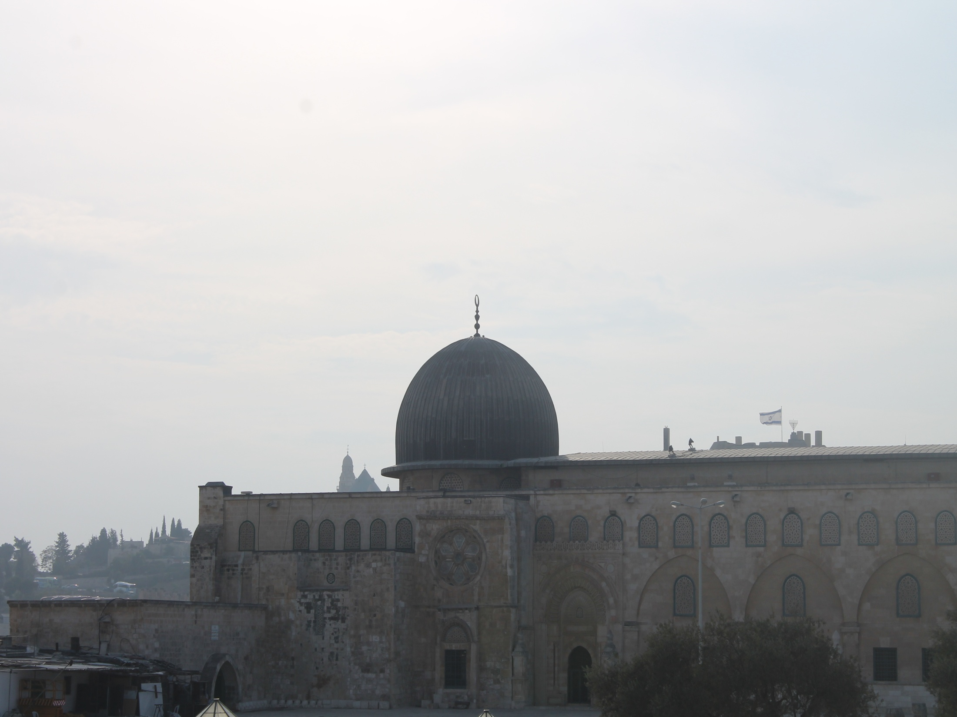
MESCİD-İ AKSA’DA BULUNAN YERLER (KIBLE MESCİD-İ)

Slide 19
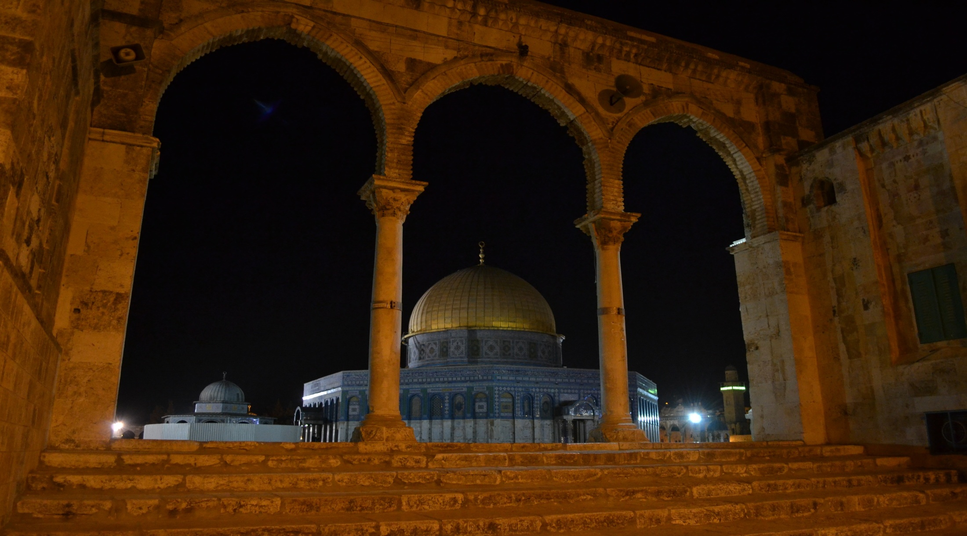
MESCİD-İ AKSA’DA BULUNAN YERLER (KUBBETÜS SAHRA)

Slide 20
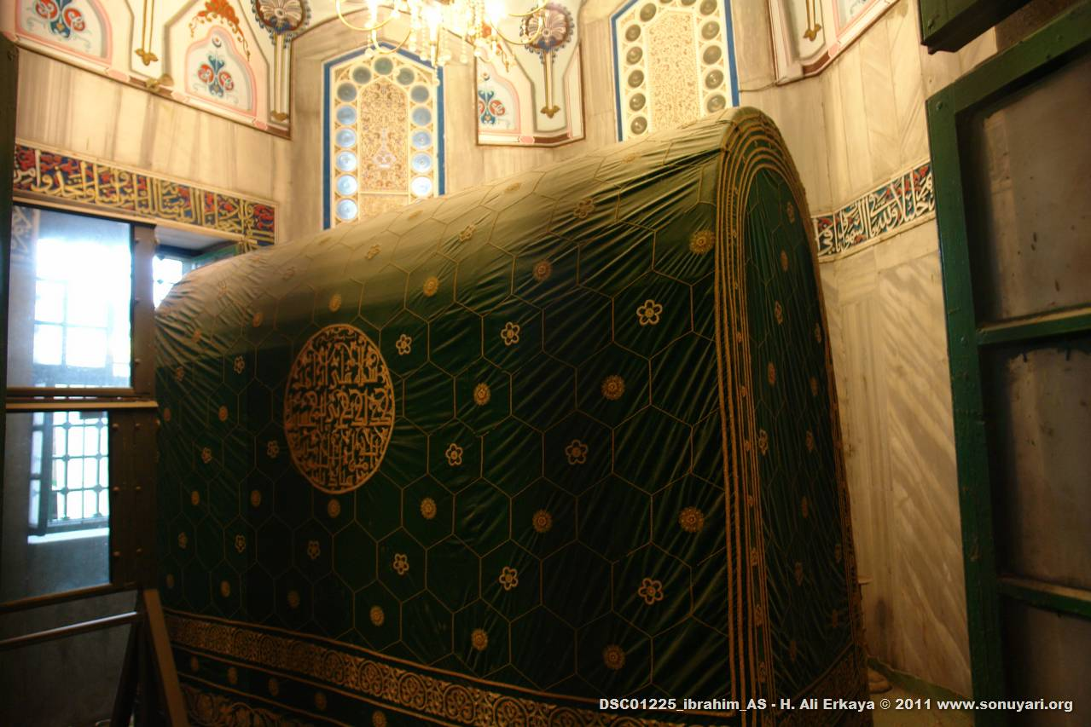
MESCİD-İ AKSA’NIN ETRAFI NEDEN MÜBAREKTİR?

Slide 21
MESCİD-İ AKSA’NIN ETRAFI NEDEN MÜBAREKTİR?

Slide 22
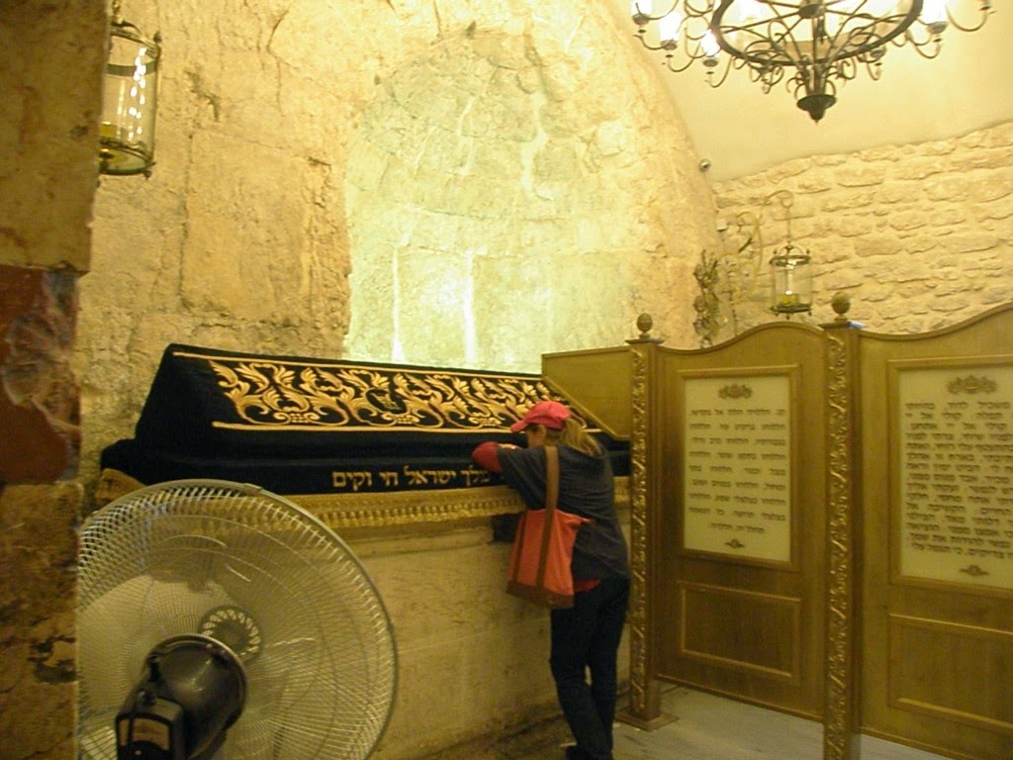
MESCİD-İ AKSA’NIN ETRAFI NEDEN MÜBAREKTİR?

Slide 23
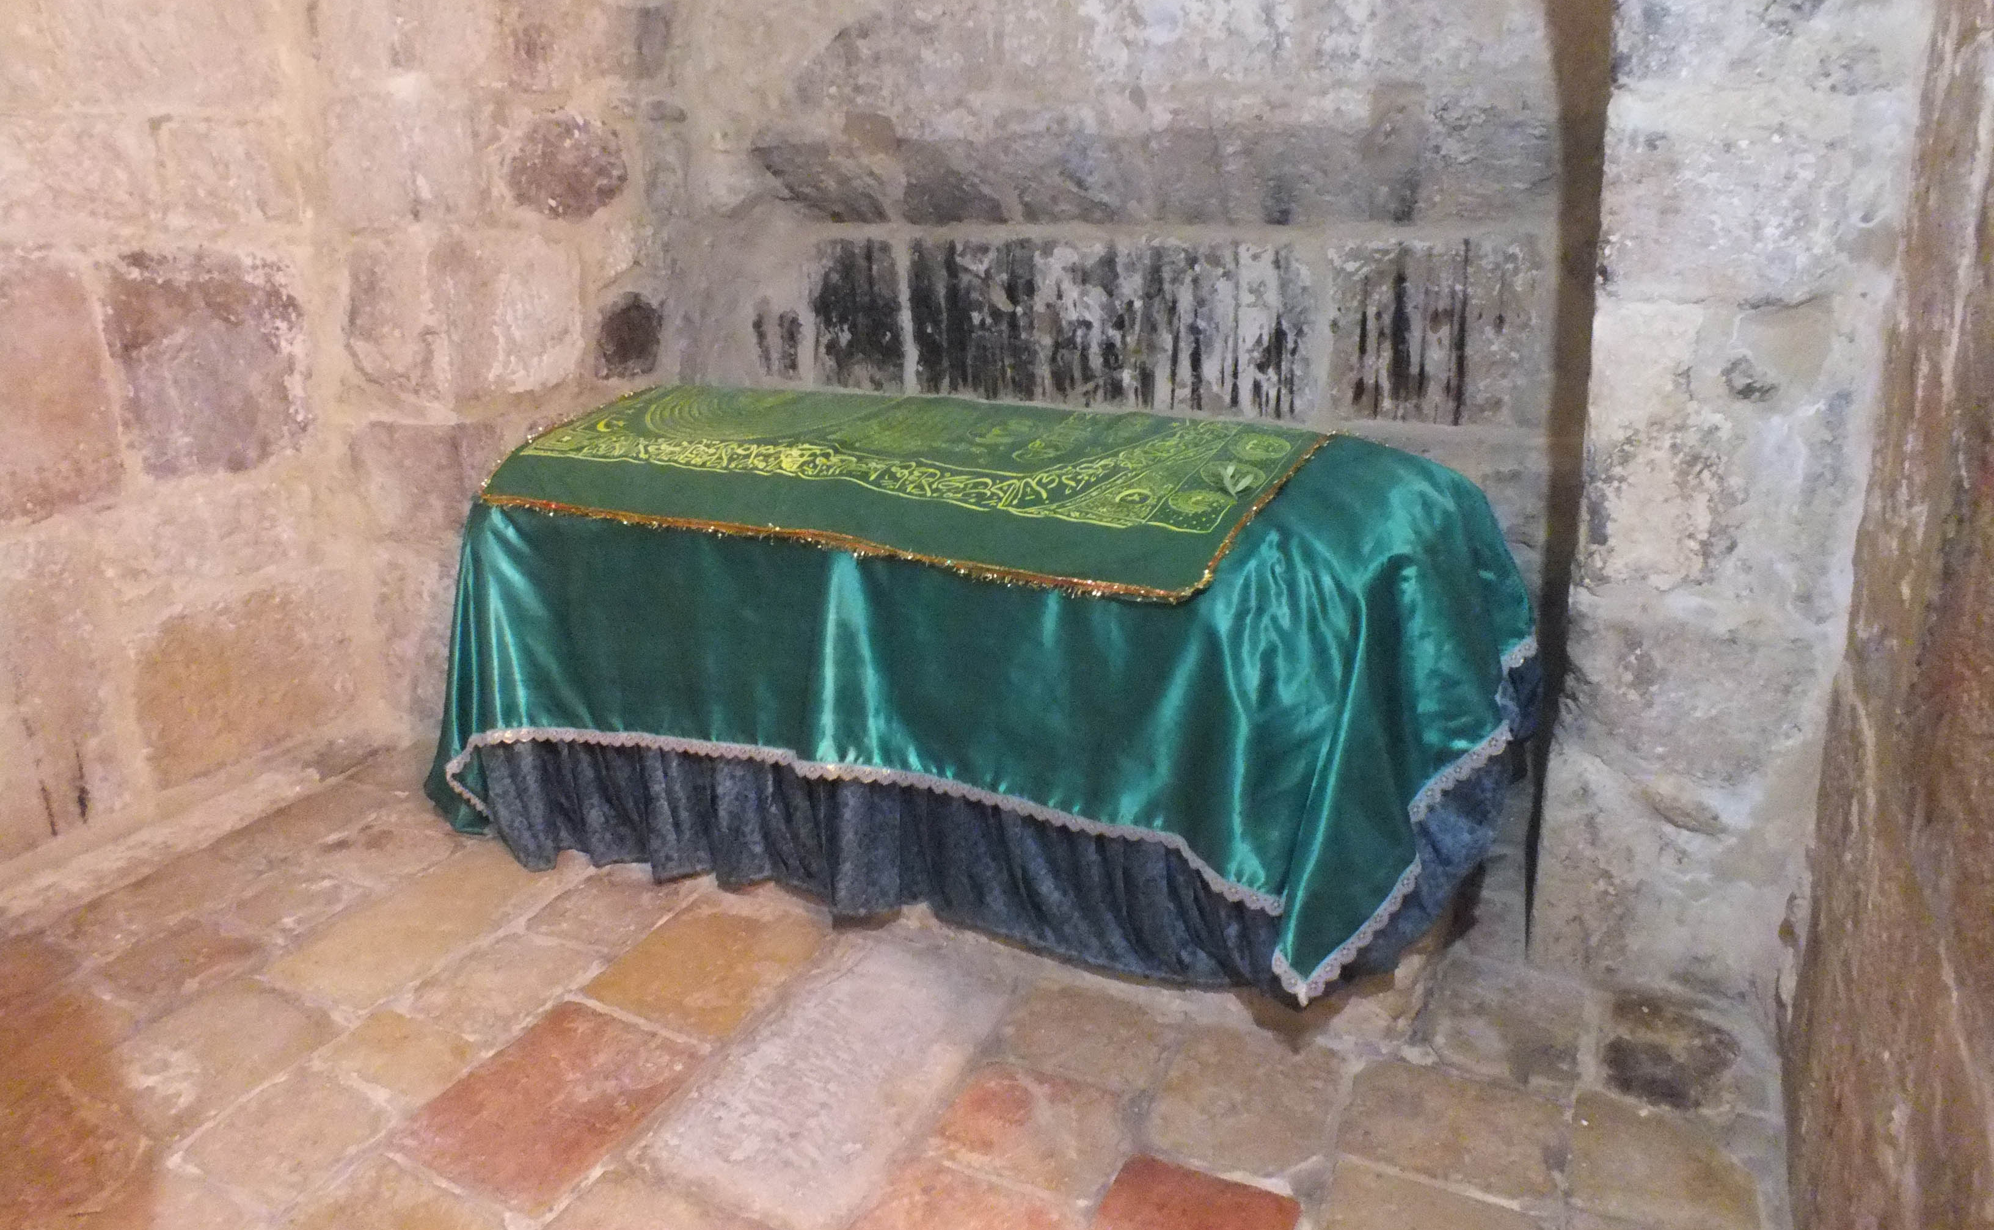
MESCİD-İ AKSA’NIN ETRAFI NEDEN MÜBAREKTİR?

Slide 24
MESCİD-İ AKSA’NIN ETRAFI NEDEN MÜBAREKTİR?

Slide 25
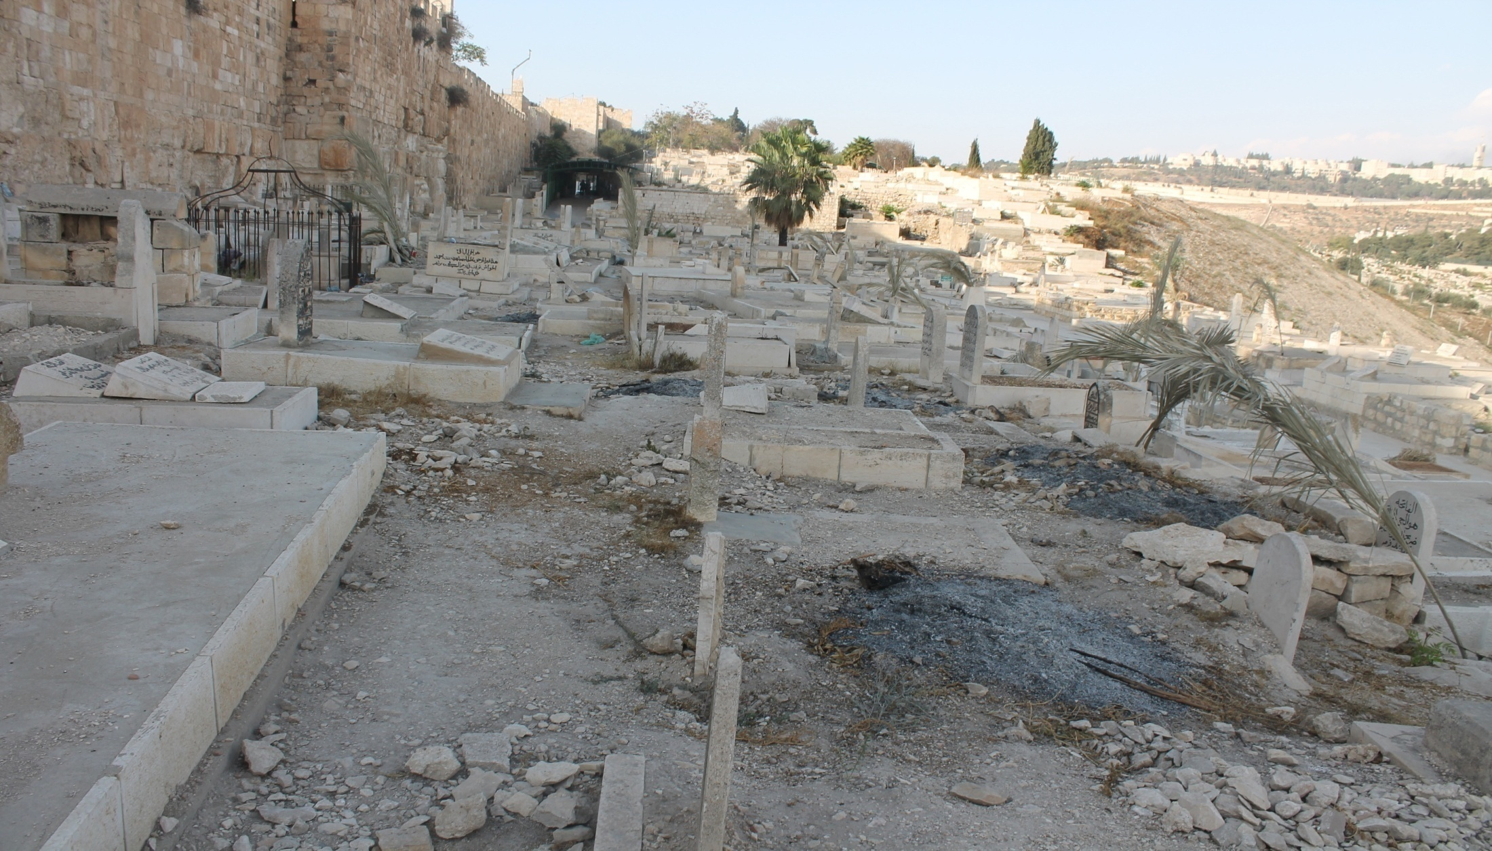
MESCİD-İ AKSA’NIN ETRAFI NEDEN MÜBAREKTİR?

Slide 26
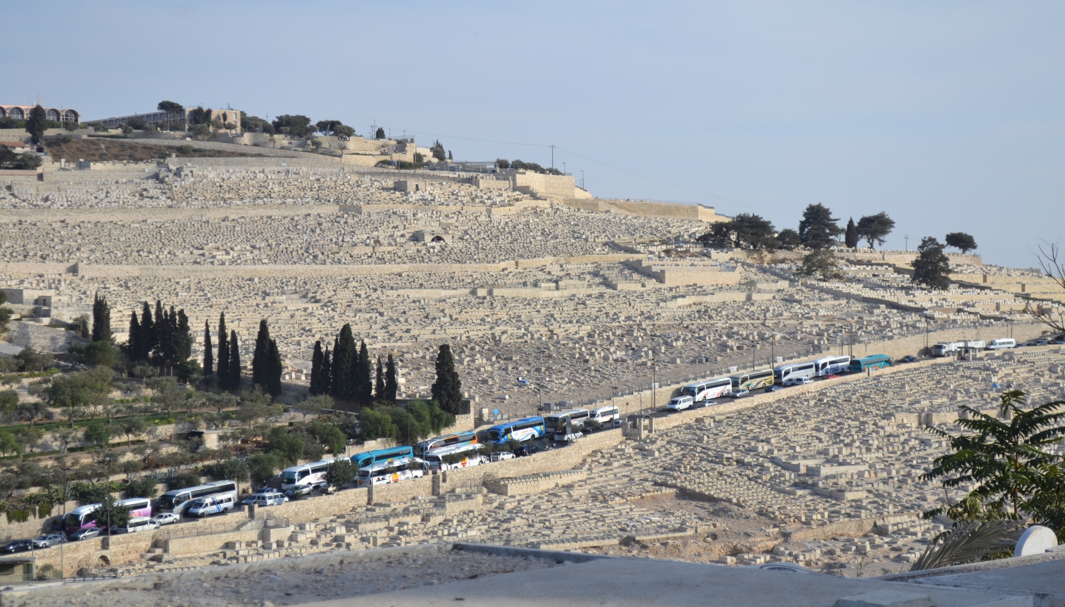

Slide 27
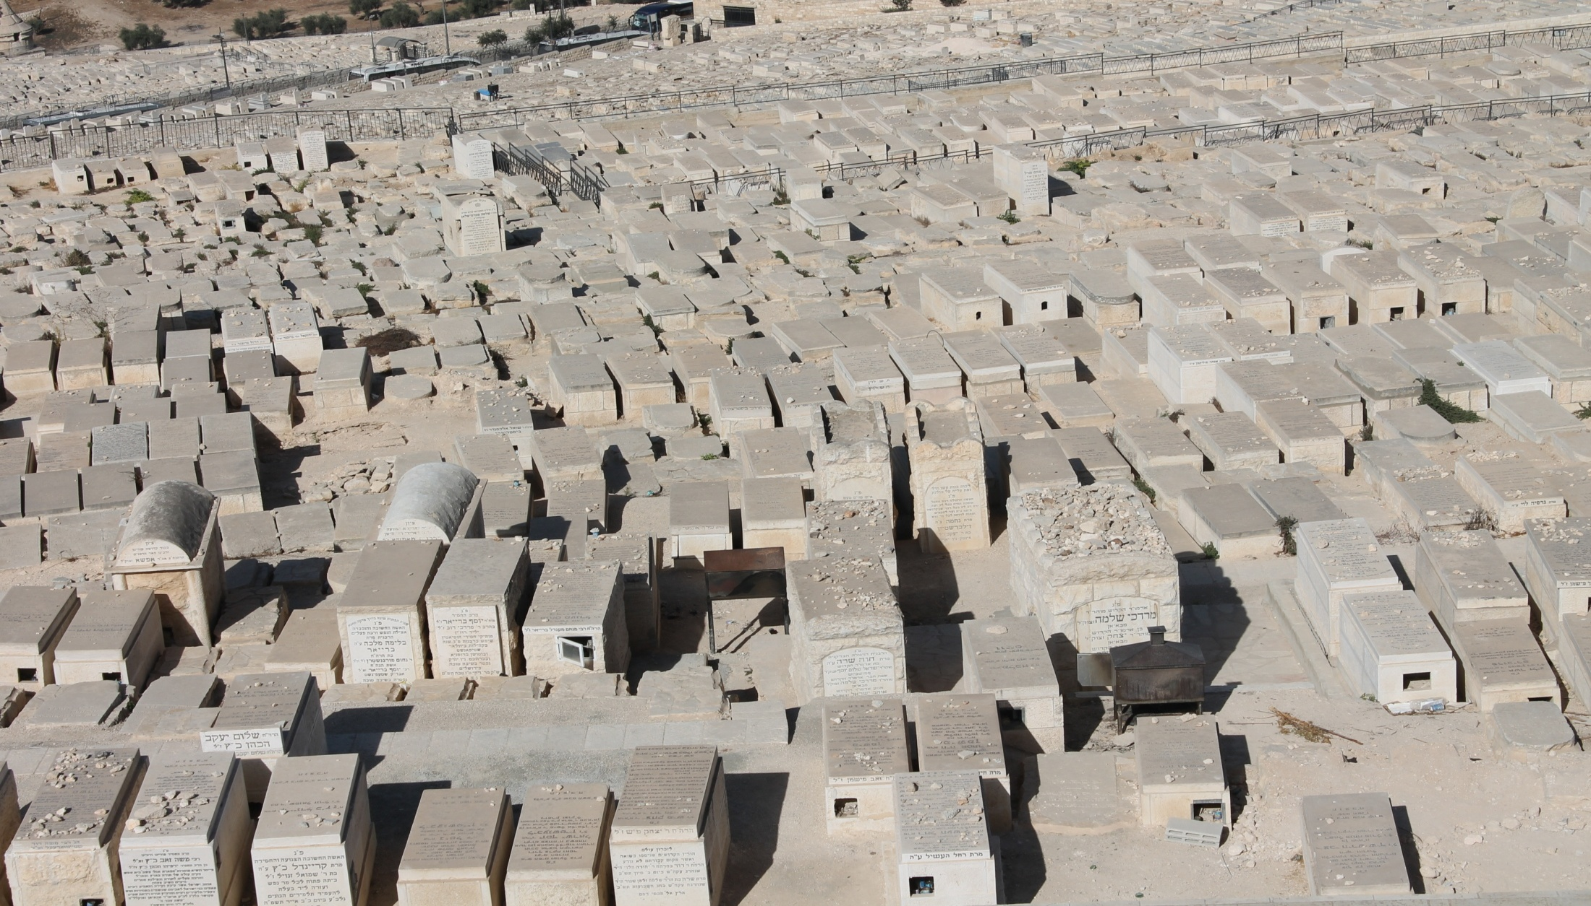

Slide 28
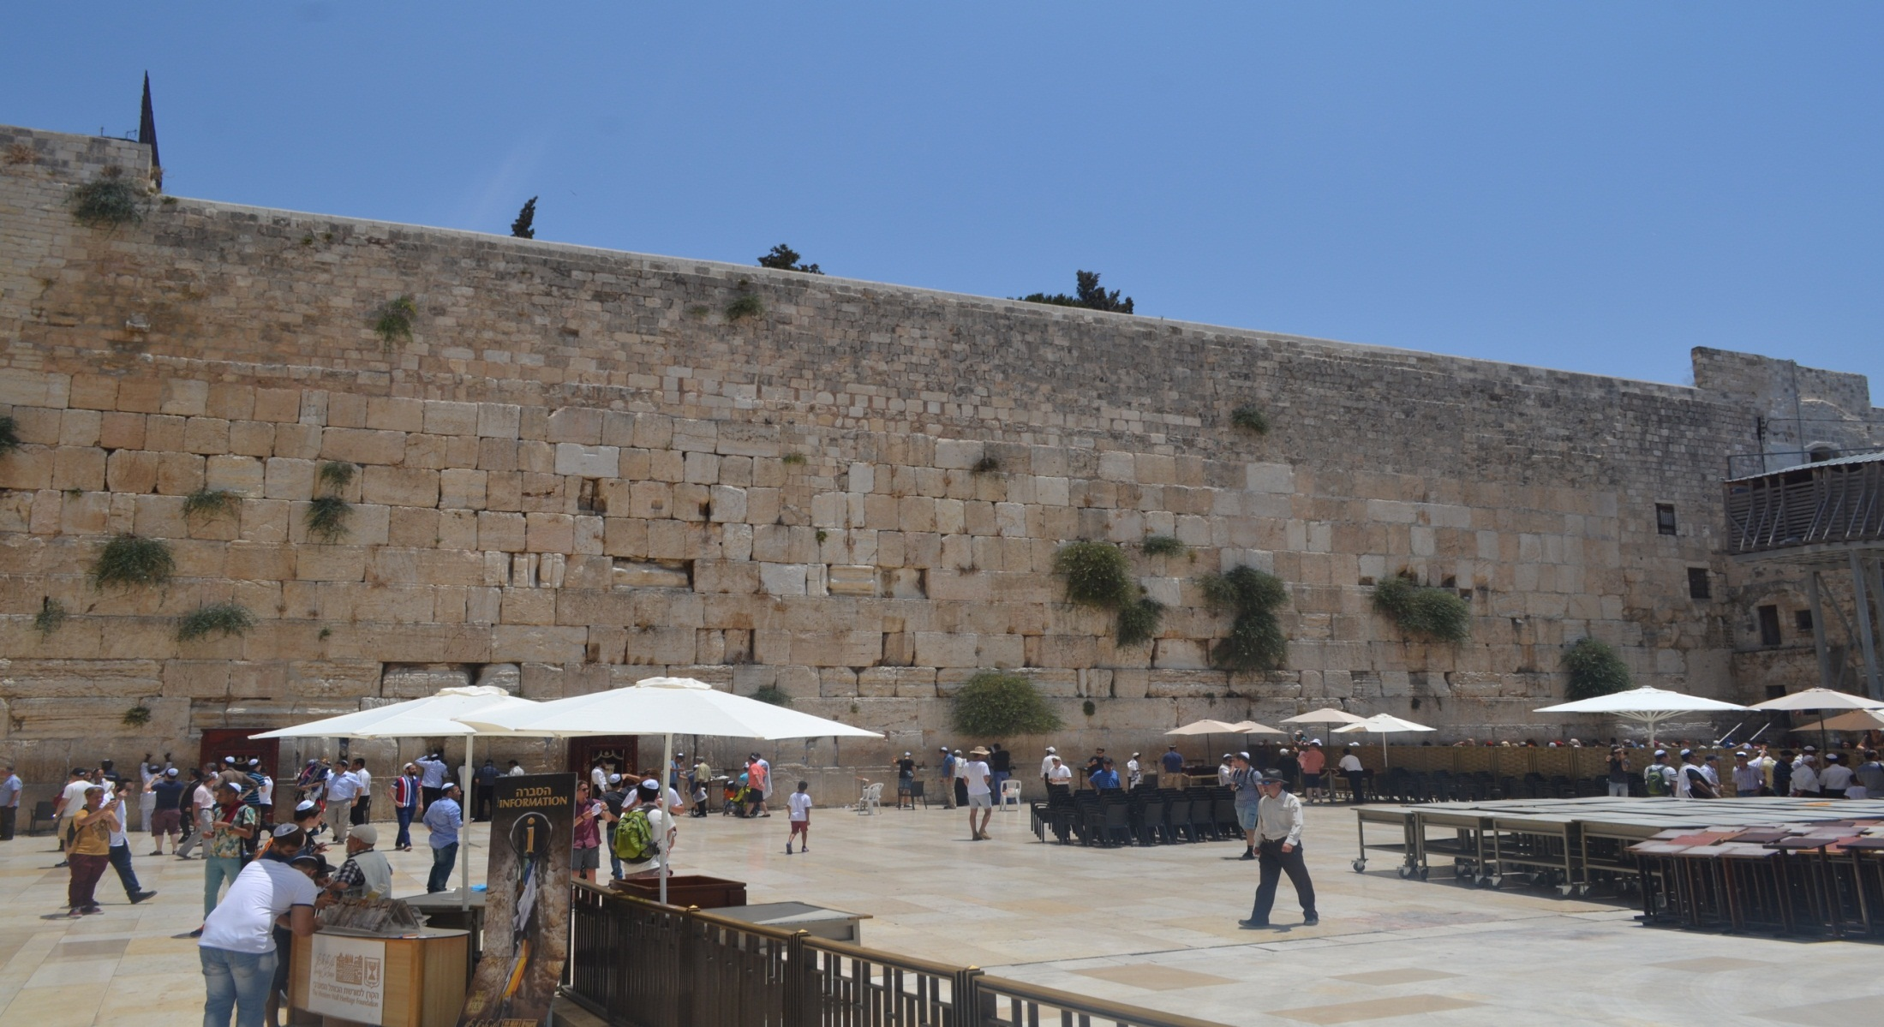
MESCİD-İ AKSA’NIN ETRAFI NEDEN MÜBAREKTİR?

Slide 29
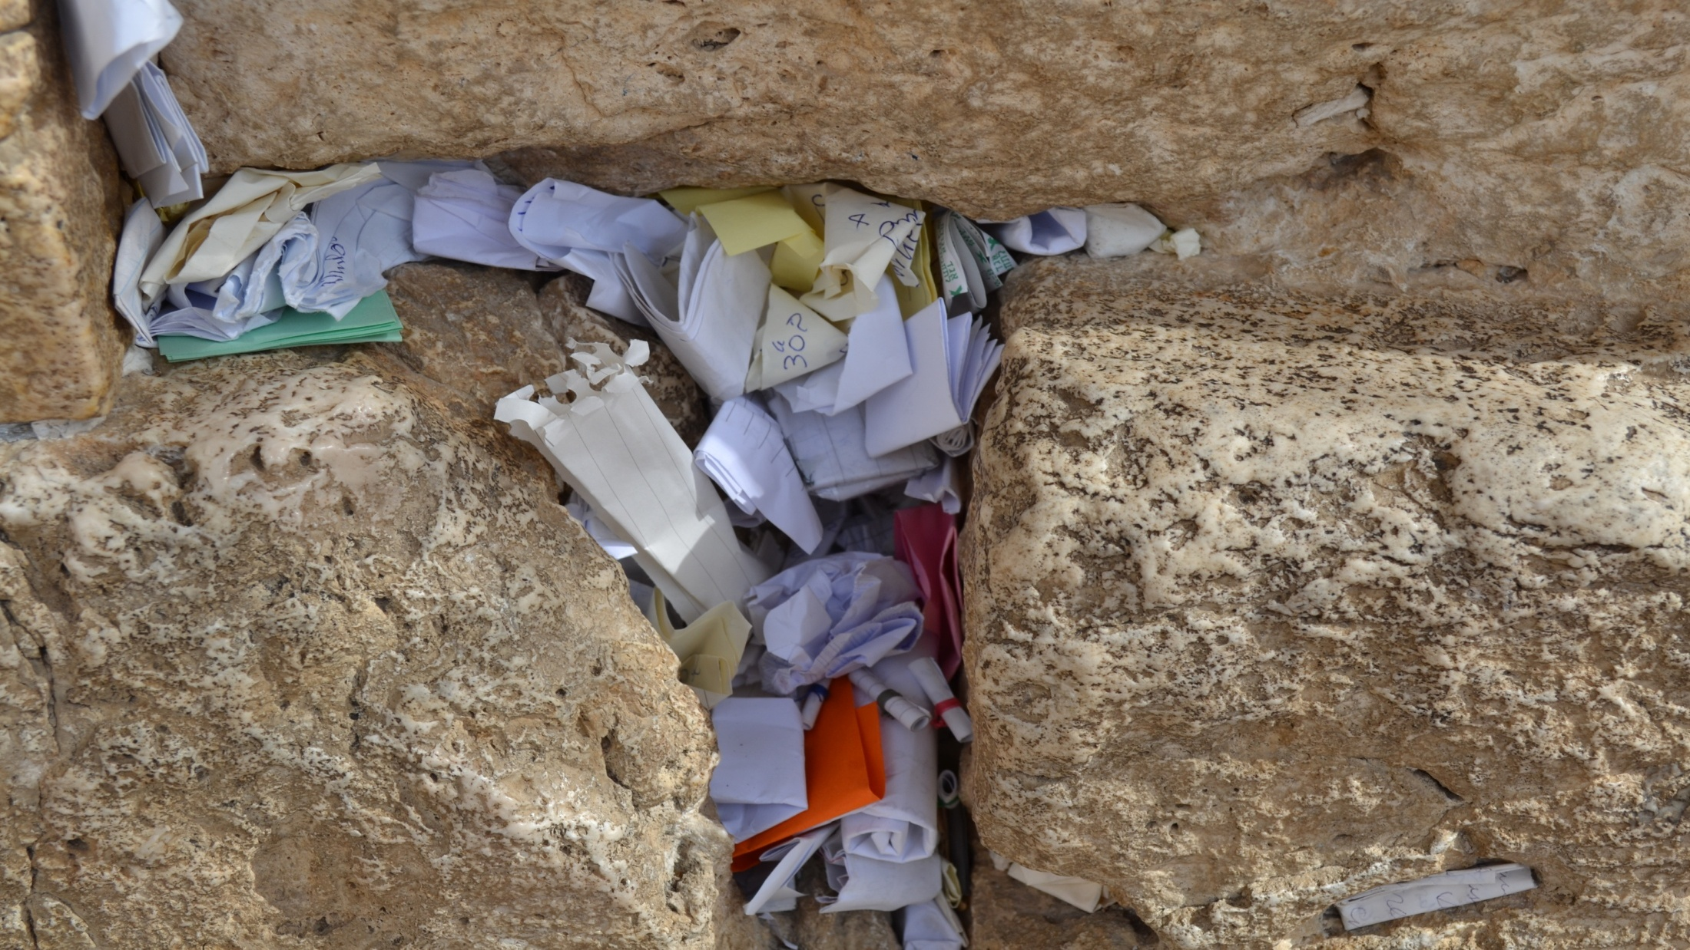

Slide 30
SIRASIYLA KUDÜS FATİHLERİ
Hz. Ömer (r.a) – 637
Selahaddin Eyyubi – 1187
Yavuz Sultan Selim – 1517
Kudüs’ün topraklarımızdan
koparılışı 1917

Slide 31
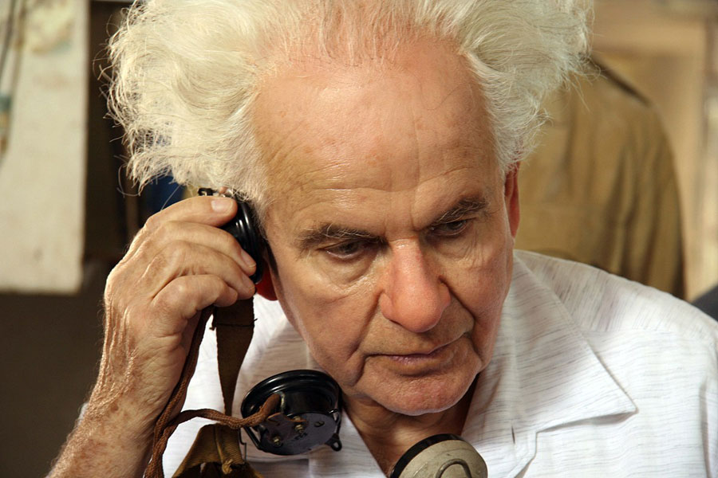
‘BİZ İSRAİL DEVLETİNİ KUDÜS’Ü ELE GEÇİRMEK İÇİN KURDUK. KUDÜS’ÜN BAŞKENT YAPILMASI İÇİN ÇALIŞACAĞIZ.
AMA ONDAN ÇOK
DAHA ÖNEMLİSİ SİYON TAPINAĞININ
İNŞA EDİLMESİDİR.’
İSRAİL SİYONİST HAREKETİN LİDERİ DAVİD BEN GURİON

Slide 32
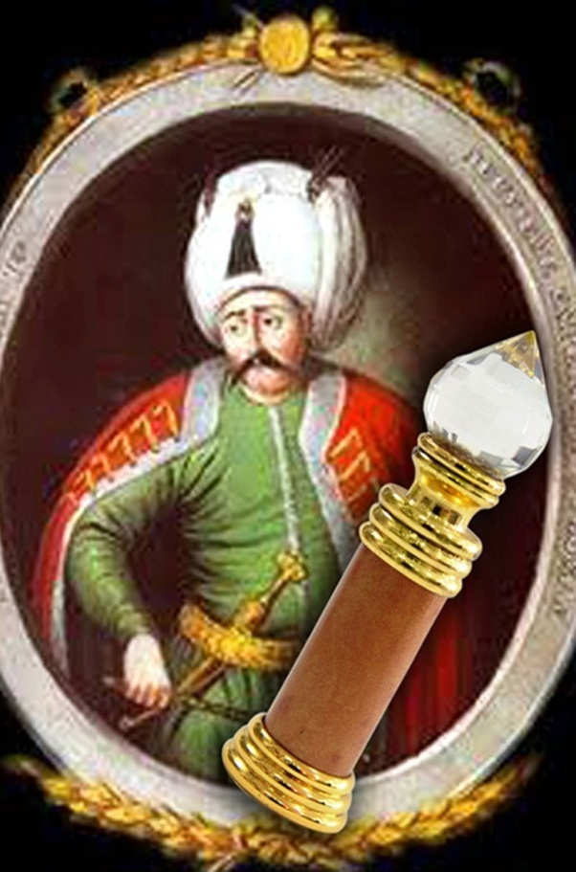
1517′de Yavuz Sultan Selim’in Kudüs’ü fethi ile 400 yıllık Osmanlı egemenliği başladı. Kur'an'ın övgü ile bahsettiği bu kutsal mabed 12.000 kandille aydınlatılır. Ve Padişah ordusu ile namaz kılar.
Yavuz Sultan Selim

Slide 33
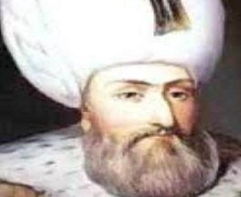
Kanuni Sultan Süleyman devrinde yeni surlar, medreseler, imarethaneler yapıldı.
Kanuni Sultan Süleyman

Slide 34
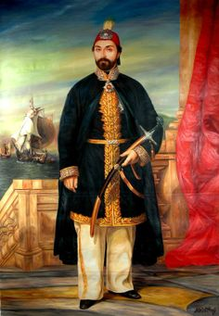
Sultan Abdülmecid Mescidi Aksa’nın restorasyonunu yaptırmıştır ve 20 000 altın harcamıştır.
Bu dönemde
Kudüs şehrinin nüfusu artmıştır ve 1858 de insanlar Kudüs surları dışına yerleşmeye başlamıştır.
Sultan Abdülmecid

Slide 35
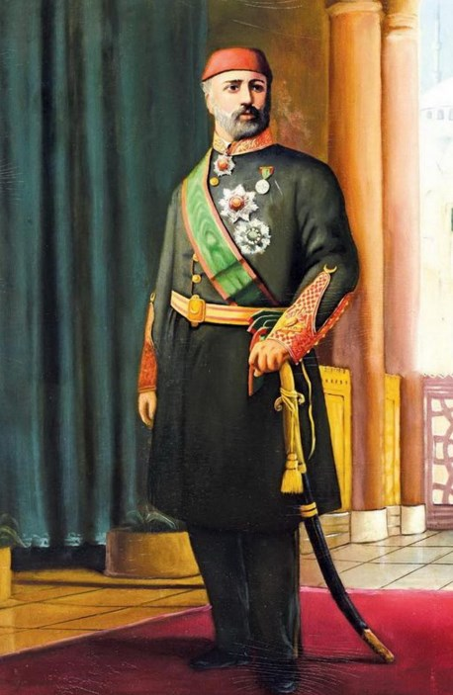
Sultan Abdülaziz döneminde 1867 tarihinde Kudüs'ün yolları mermerlerle döşendi,
bu döşemeler günümüze kadar bölgede mevcuttur.
Sultan Abdülaziz
mescidi Aksa’nın süslemesi ve restoresine 30000
Osmanlı akçesi
harcadı.
Sultan Abdülaziz

Slide 36
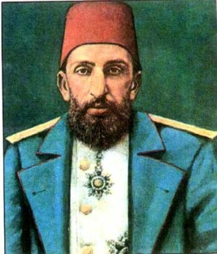
Bilâhare yüz elli milyon altun İngiliz lirasi vereceklerini vaat ettiler.
Bu teklifi dahi katiyen reddettim ve kendilerine şu sözle mukabelede bulundum: ‘
Değil yüz elli milyon İngiliz lirası , dünya dolusu altın verseniz bu tekliflerinizi katiyen kabul etmem! Ben otuz seneden fazla bir müddetle Millet-i İslâmiye'ye ve Ümmet-i Muhammediye'ye hizmet ettim.
II. ABDÜLHAMİD

Slide 37
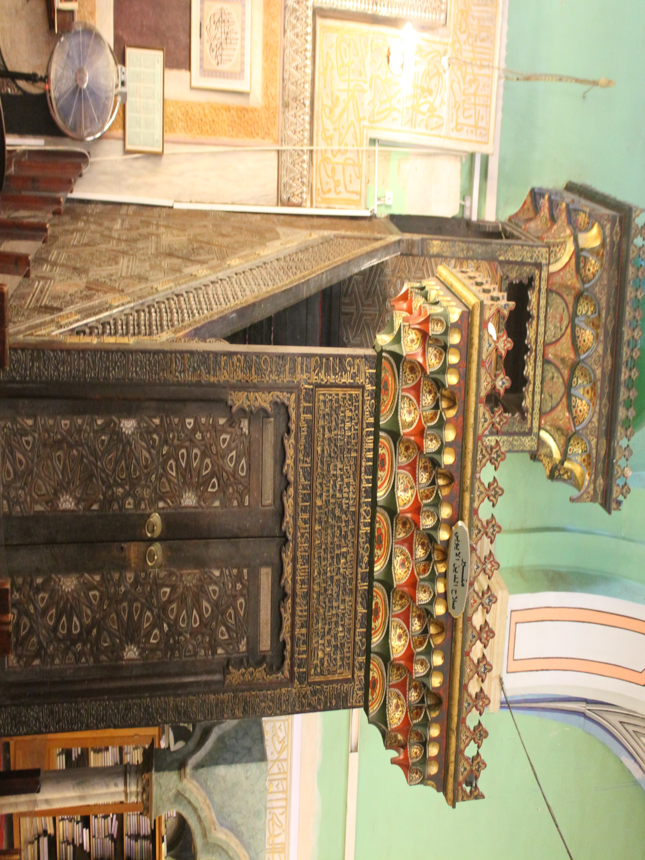
FETHE HAZIRLANMAK

Slide 38
FETHE HAZIRLANMAK

Slide 39
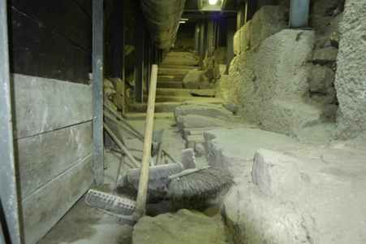

Slide 40
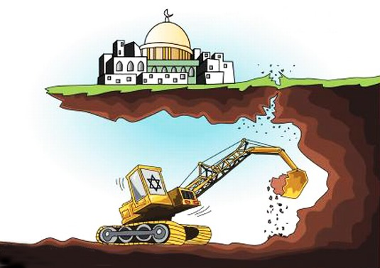
SİYONİSTLERİN SON SÖZLERİ:
‘BİZ ARTIK MESCİD’İ AKSA’NIN TEMELLERİNE ULAŞTIK. KAZI ÇALIŞMALARIMIZIN SONUNA GELDİK.
TARİHTE BU KADAR SONUCA YAKLAŞTIĞIMIZ BİR GÜN OLMADI. YAKINDA BAŞARILI BİR SONUÇ ELDE EDECEĞİZ.’
MESCİDİ AKSA’NIN ALTI
ARTIK BİR TÜNEL AĞINA
DÖNMÜŞ

Slide 41
MESCİD-İ AKSA’YA
SALDIRI

Slide 42
MESCİD-İ AKSA’YA
SALDIRI

Slide 43
MESCİD-İ AKSA’YA
SALDIRI

Slide 44
MESCİD-İ AKSA’YA
SALDIRI

Slide 45
Müslümanların bir mukaddesinin esir alınması,
bütün Müslümanların esir alınması demektir.
Mukaddeslerini esaretten kurtaramayanlar,
kendilerini kul ve köle edinmek isteyenlerden asla kurtulamazlar.

Slide 46
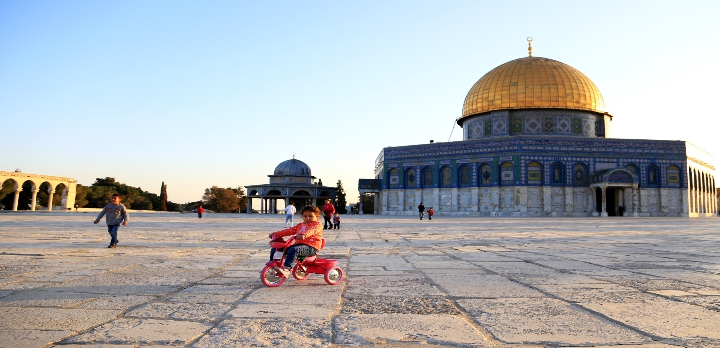
MESCİD-İ AKSA’YA EN BÜYÜK YARDIM KUDÜS’E GİTMEKTİR

Slide 47
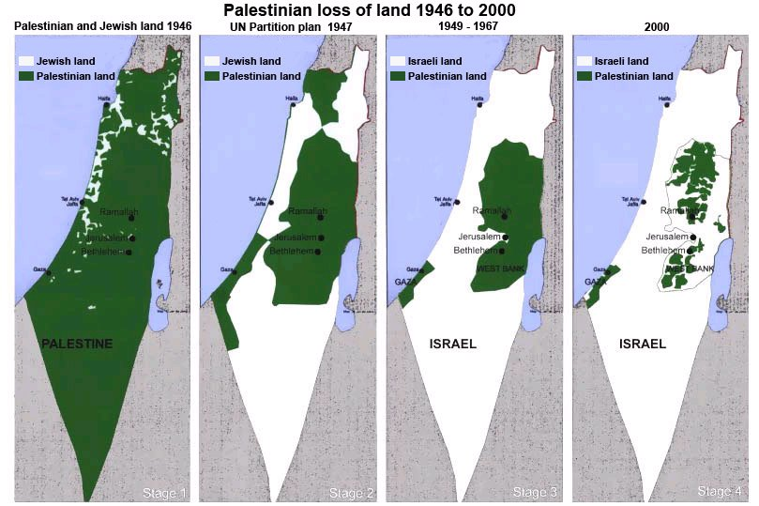
YORUMLAYALIM

Slide 48
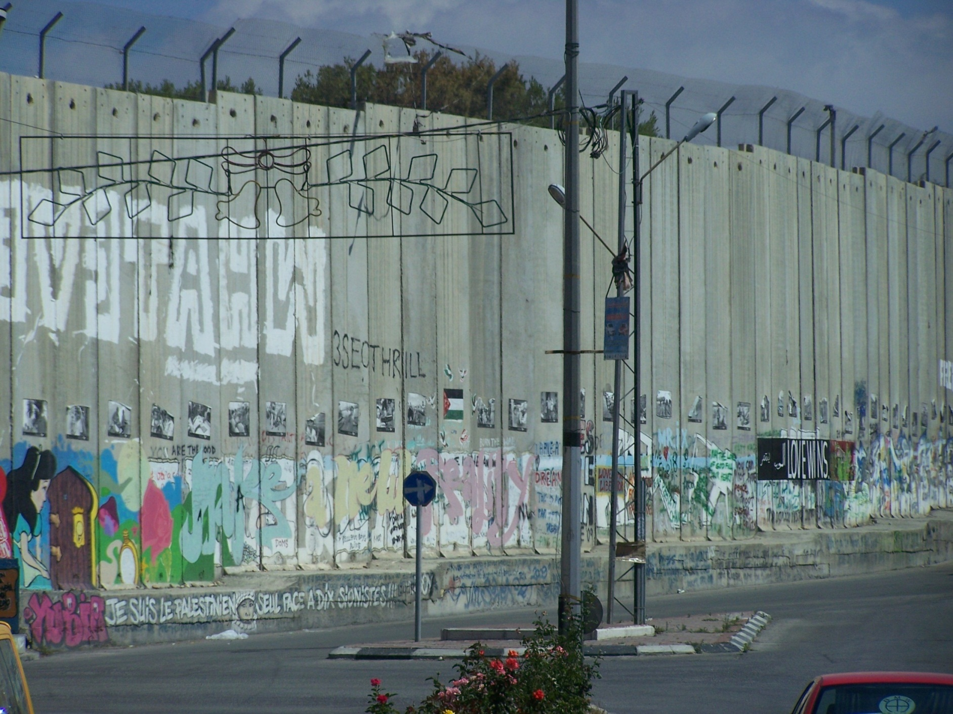
YORUMLAYALIM

Slide 49
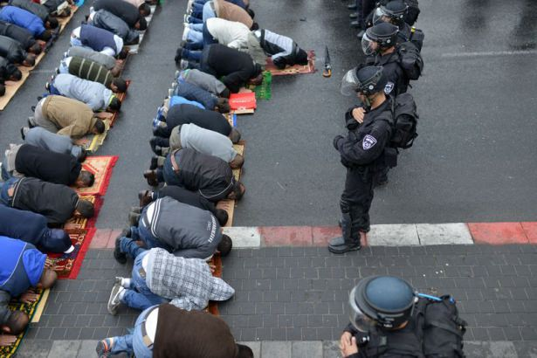
YORUMLAYALIM

Slide 50
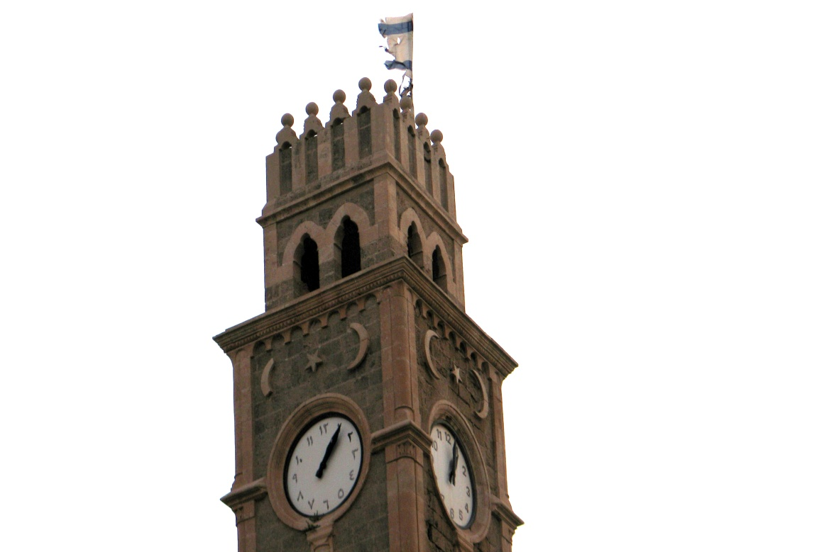
YORUMLAYALIM

Slide 51
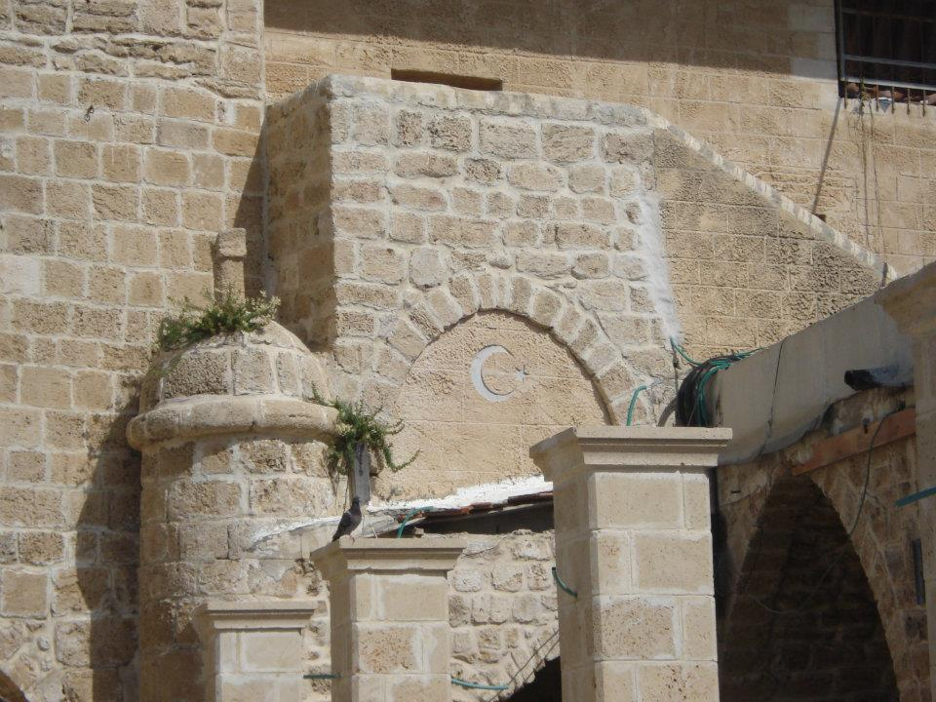
YORUMLAYALIM

